Slide 1
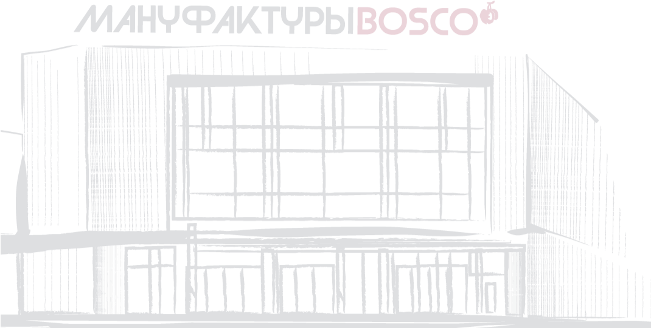
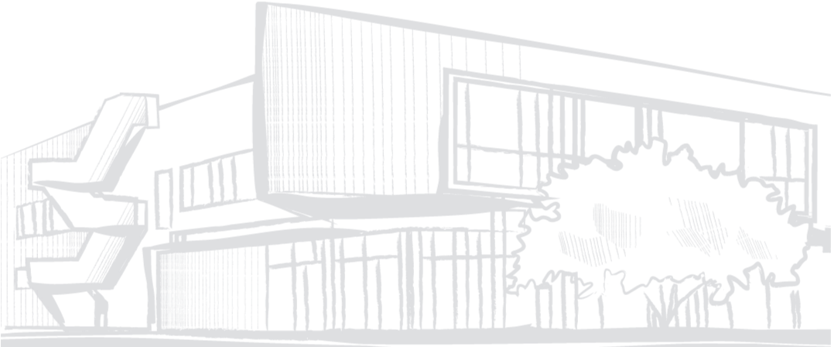
СВОЯ ИГРА
«ЗНАТОКИ ОХРАНЫ ТРУДА»
СВОЯ ИГРА

Slide 2
Выбери СВОЮ категорию
Основы охраны труда РФ | 100 | 200 | 300 | 400 | 500
Факты по охране труда БОСКО | 100 | 200 | 300 | 400 | 500
Вопрос-ответ (с фото) | 100 | 200 | 300 | 400 | 500
Музыкальный вопрос | 100 | 200 | 300 | 400 | 500
КОТ В МЕШКЕ | 100 | 200 | 300 | 400 | 500

Slide 3
Основы охраны труда категория 100
Какая минимальная продолжительность стажировки по охране труда на рабочем месте?
1
Не менее 14 рабочих дней/смен.
2
Не менее 2 рабочих дней/смен.;
3
Не менее 5 рабочих дней/смен.
4
Не менее 3 рабочих дней/смен.

Slide 4
Основы охраны труда категория 200
Какие инструктажи по охране труда проводятся на рабочем месте?
1
Вводный, первичный, повторный, внеплановый и целевой.
2
Первичный и повторный.
3
Первичный, повторный и внеплановый.
4
Первичный, повторный, внеплановый и целевой.

Slide 5
Основы охраны труда категория 300
В какой статье Трудового Кодекса РФ прописаны обязанности работника в области охраны труда?
1
Раздел X. ОХРАНА ТРУДА. Статья 214. Обязанности работника в области охраны труда.
2
Раздел VII. ГАРАНТИИ И КОМПЕНСАЦИИ. Статья 115. Обязанности работника в области охраны труда.
3
Раздел II. СОЦИАЛЬНОЕ ПАРТНЕРСТВО В СФЕРЕ ТРУДА. Статья 35. Обязанности работника в области охраны труда.
4
Раздел X. ОХРАНА ТРУДА. Статья 215. Обязанности работника в области охраны труда.

Slide 6
Основы охраны труда категория 400
Что является основанием для регистрации микроповреждения (микротравмы) работника и рассмотрения обстоятельств и причин, приведших к его возникновению?
1
Обращение пострадавшего в медицинское учреждение/медпункт работодателя.
2
Обращение пострадавшего в Государственную инспекцию труда (ГИТ)..
3
Обращение пострадавшего к специалисту по охране труда.
4
Обращение пострадавшего к своему непосредственному или вышестоящему руководителю, работодателю (его представителю).

Slide 7
Основы охраны труда категория 500
В какие сроки проходят обучение по охране труда вновь принимаемые на работу работники, а также работники, переводимые на другую работу?
1
В сроки, установленные работодателем, но не позднее 30 рабочих дней после заключения трудового договора или перевода на другую работу.
2
В сроки, установленные работодателем, но не позднее 30 календарных дней после заключения трудового договора или перевода на другую работу.
3
В сроки, установленные работодателем.
4
В сроки, установленные работодателем, но не позднее 60 календарных дней после заключения трудового договора или перевода на другую работу.

Slide 8
Факты по охране труда Боско 100
Какой вредный и опасный производственный фактор при длительном воздействии на человека вызывает астеноневротический синдром (неврастению) – совокупность вегетативных, неврологических и психоэмоциональных симптомов, которые являются проявлением дезадаптации организма?
1
Ионизирующее излучение.
2
Лазерное излучение.
3
Электростатическое поле.
4
Переменное магнитное поле радиочастотного диапазона.

Slide 9
Факты по охране труда Боско 200
На каком расстоянии должны находится ветви новогодней ели от стен и потолка согласно требованиям пожарной безопасности?
1
0,5 м.
2
0,6 м.
3
0,8 м.
4
1 м.

Slide 10
Факты по охране труда Боско 300
Какое количество рабочих мест на фабрике на 01.01.2025?
1
Количество рабочих мест равно среднесписочной численности работников фабрики, соответственно 924
2
756
3
Количество рабочих мест равно списочной численности работников фабрики, соответственно 1335
4
567

Slide 11
Факты по охране труда Боско 400
Какое количество локальных нормативных актом (приказов, протоколов, служебных записок) было издано в 2024 году службой охраны труда?
1
136
2
450
3
807
4
Не известно, учет не ведется

Slide 12
Факты по охране труда Боско 500
Под каким порядковым номером учтена на фабрике самая востребованная при инструктажах Инструкция по охране труда по оказанию первой помощи пострадавшим при несчастном случае?
1
№ 1.
2
№ 55.
3
№ 15.
4
№ 3.

Slide 13
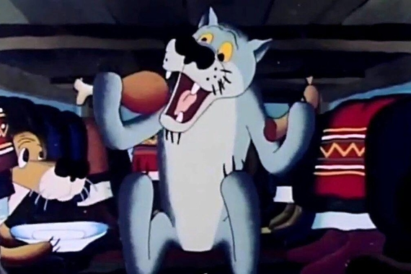
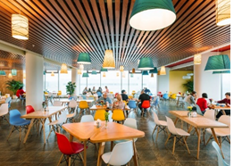
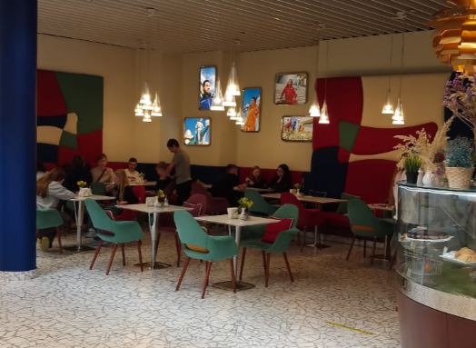
Вопрос-ответ (с фото) 100
Где разрешено принимать пищу на фабрике?
1.
В столовой
2.
В кафетерии

Slide 14
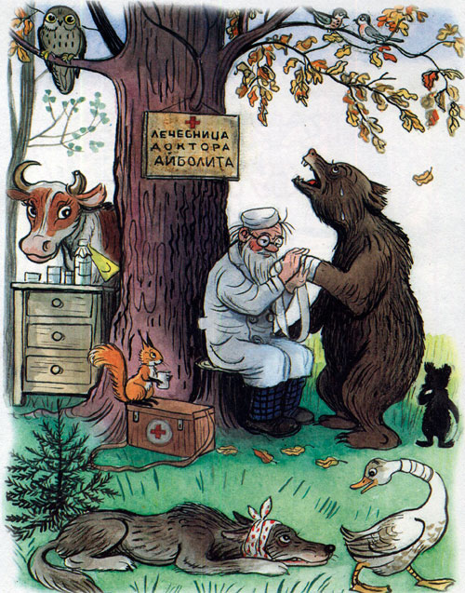
Вопрос-ответ (с фото) 200
Кто в первую очередь обязан оказать первую медицинскую помощь пострадавшему на фабрике?
2. Номер его внутреннего телефона?
1. Фельдшер медпункта, расположенного на территории фабрики
2. Внутренний номер 8011

Slide 15
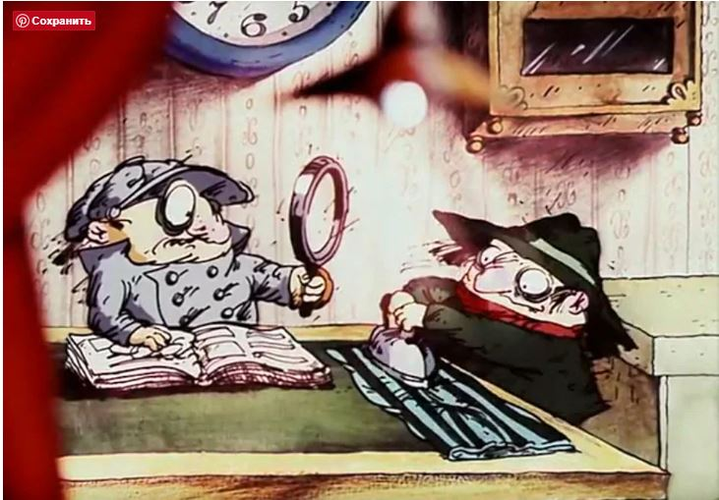
Вопрос-ответ (с фото) 300
1.
Специалист по охране труда
Председатель ППО
или Уполномоченный по ОТ
2.
Кто в обязательном порядке входит в комиссию по расследованию несчастного случая на производстве?

Slide 16

Вопрос-ответ (с фото) 400
Какое защитное свойство спецодежды и СИЗ рук обозначает данная пиктограмма?
1
Защита от вибрации.
2
Защита от механических воздействий.
3
Защита от воздействий ручного инструмента.
4
Защита от удара молотком.

Slide 17
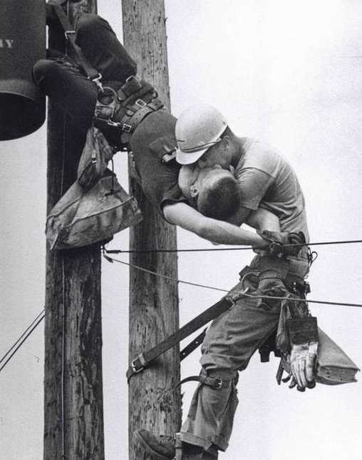
Вопрос-ответ (с фото) 500
Одно из самых известных фото ХХ века было сделано в июле 1967 года во Флориде.
Электрики Рэндалл Чемпион и Джей Томпсон меняли провода на линии электропередач.
Работая на самом верху столба ЛЭП, Чемпион нечаянно схватился за провод под напряжением. В то же мгновение через его тело прошел разряд в 4 тысячи вольт, и сердце остановилось.
От падения бездыханного Чемпиона спасли страховочные ремни. К счастью, неподалеку был его напарник Томпсон, который не растерялся. Что сделал Томпсон?
Искусственное дыхание
Томпсон работал примерно в сотне метров от Чемпиона. Услышав крик и увидев повисшее на страховке тело коллеги, он помчался к нему и быстро взобрался на столб. Он вспомнил все, чему его учили на курсах по оказанию первой помощи, и прямо здесь же, на столбе, стал делать пострадавшему искусственное дыхание. Несмотря на крайне неудобное положение, он не остановился, пока не почувствовал слабый пульс напарника. Тогда Томпсон спустил его на землю. К моменту приезда медиков Чемпион уже пришел в себя.

Slide 18

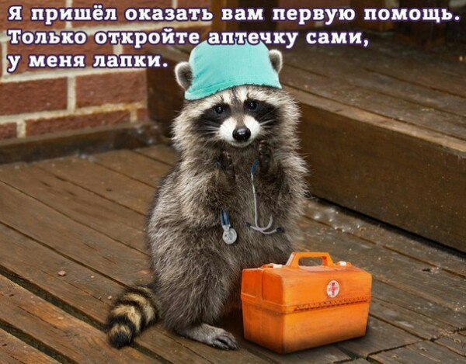
Музыкальный вопрос 100
Прослушайте фрагмент песни и сформулируйте нарушение, описанное в данном фрагменте.
Неверное/неправильное
оказание первой помощи.

Slide 19

Музыкальный вопрос 200
Прослушайте фрагмент песни и сформулируйте одно из важнейших положений ТК РФ, а также Правил внутреннего трудового распорядка
Соблюдение режима труда и отдыха.

Slide 20

Музыкальный вопрос 300
Прослушайте фрагмент песни и сформулируйте одно из важнейших обязанностей работника в области охраны труда, описанную в данном фрагменте
Немедленно извещать своего непосредственного или вышестоящего руководителя о любой ситуации, угрожающей его жизни.

Slide 21
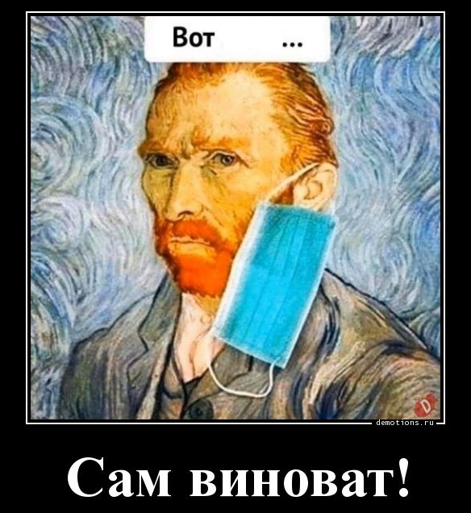
Музыкальный вопрос 400
Прослушайте фрагмент песни и предположите, какую бы причину несчастного случая, описанного в песне, указала комиссия при его расследовании?
Личная неосторожность пострадавшего.

Slide 22

Музыкальный вопрос 500
Прослушайте фрагмент песни и сформулируйте одно из важнейших мероприятий, которое работодатель обязан реализовывать с 01.03.2022 года, ввиду изменений ТК РФ (добавление отдельной статьи 218)
Снижение уровней профессиональных рисков.

Slide 23
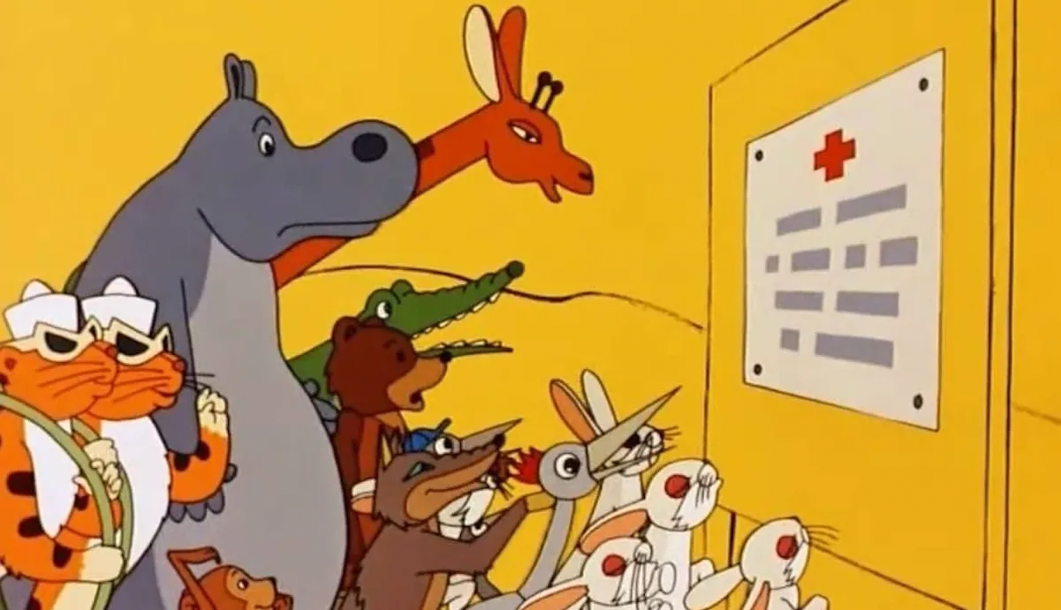
КОТ В МЕШКЕ категория 100
В каком советском мультфильме поднимается проблема вакцинации?
Про бегемота который боялся прививок!

Slide 24
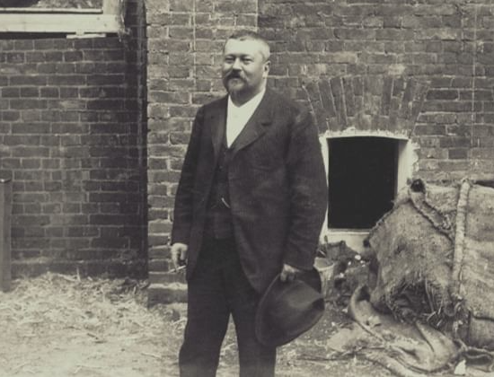
КОТ В МЕШКЕ категория 200
Развитие текстильной промышленности России неразрывно связано с династией первых промышленников, купцов-первопроходцев Морозовых.
Савва Морозов (1862 - 1905) был одним из самых богатых людей Российской империи. Потомственный предприниматель всё свое время посвящал семейному делу — его предприятия считались одними из самых прибыльных компаний страны.
Морозов был меценатом, которого знала вся Россия: он строил для рабочих больницы и дома, ввел на своих фабриках декретный отпуск и добивался сокращения рабочего дня для тех, кто трудится на производствах, первым начал выплачивать пособия и пенсии тем рабочим, кто получил увечья на работе.
Отдельным фактом является, то что Савва Морозов значительно снизил уровень пьянства среди своих рабочих, создав именно это из числа своих работников. Так что людям, трудившимся у него, толком и пить было некогда. Савва Морозов с братьями построили для этого целый стадион, чтобы отвлечь рабочих от поисков счастья на дне бутылки, и организовали первые чемпионаты России.
Что первым в России создал Савва Морозов?
Первую в России футбольную команду — «Орехово.

Slide 25
КОТ В МЕШКЕ категория 300
Во многих странах мира есть свои особенности, в том числе и в трудовой деятельности.
В Японии, например, не зазорно сделать именно это посреди рабочего дня – и это будет означать, что работник полностью отдаёт себя работе.
В Японии считается, что если сотрудник сделал это на своём рабочем месте – то он просто слишком много работает и мало отдыхает.
В России у работодателей иная точка зрения. Во многих нормативных документах, в том числе и по охране труда, делать это на рабочем месте запрещено, и если работник в рабочее время будет уличён в этом, то скорее всего к нему будет применено дисциплинарное взыскание, а в отдельных случаях (при определенных работах) он может быть и уволен.
О чем идет речь?
В Японии считается, что если сотрудник заснул на своём рабочем месте – то он просто слишком много работает и мало спит.

Slide 26
КОТ В МЕШКЕ категория 400
Этот опасный и вредный производственный фактор значительно влияет на организм: перестают действовать некоторые мышцы, развивается атрофия. Изменения происходят в сердечно-сосудистой системе. А ещё люди, подвергающиеся этому фактору, быстрее стареют. Но в России меньше полусотни людей профессии, которая связана с этим фактором.
Назовите этот вредный фактор и эту профессию.
Опасный и вредный производственный фактор, о котором идёт речь, это невесомость.
А профессия людей, подверженных этому фактору - космонавт.

Slide 27
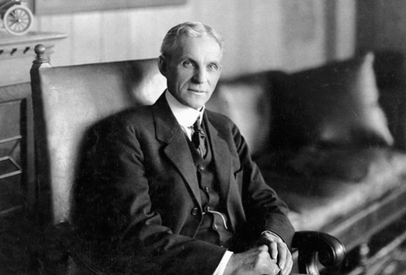
КОТ В МЕШКЕ категория 500
На одном из заводов Генри Форда существовала ремонтная бригада, отвечающая за исправную работу конвейера. В комнате этой бригады находились часы, которые отсчитывали получку работников.
За что им начислялись деньги?
На одном из заводов Генри Форда бригада работников получала деньги за то, что отдыхала.
Это была сервисная бригада, которая отвечала за бесперебойную работу конвейера. Проще говоря — ремонтники. Они получали зарплату, только когда сидели в комнате отдыха.
Как только зажигалась красная лампа поломки линии сборки, останавливался счетчик, начислявший им деньги.
Во-первых, они всегда оперативно делали ремонт, чтобы быстрее вернуться в комнату отдыха.
Во-вторых, они делали ремонт всегда качественно, чтобы им не приходилось покидать комнату в ближайшее время из-за той же неисправности.

